Slide 1
ФИЗИКА · 9-СЫНЫП · 29-САБАҚ
Денелердің ауырлық күшінің әрекетінен қозғалуы. Жердің жасанды серіктерінің қозғалысы БЖБ №4 .
Бөлім: Динамика негіздері
Құндылық: Бірлік және ынтымақ

Slide 2
Сабақтың мақсаты Сабақтың басы · 6 мин
Сабақ соңында біз:
1
денелердің ауырлық күші әрекетінен қозғалысын сипаттайды
2
бірінші ғарыштық жылдамдықтың формуласын шығарады
3
ғарыш аппараттарының орбиталарын салыстырады
4
тартылыс өрісіндегі қозғалыс параметрлерін есептейді
Оқу мақсаты: 9.2.2.9 – бірінші ғарыштық жылдамдықтың формуласын есептер шығаруда қолдану; · 9.2.2.7 – ғарыш аппараттардың орбиталарын салыстыру; · 9.2.2.8 – тартылыс өрісіндегі дененің қозғалысын сипаттайтын шамаларды анықтау
Денелердің ауырлық күшінің әрекетінен қозғалуы. Жердің жасанды серіктерінің қозғалысы БЖБ №4 .
2

Slide 3
Білімді өзектендіру Сабақтың басы · 6 мин
«Ыстық орындық»
Өткен тақырып: Дененің салмағы, салмақсыздық
Бір оқушы тақта алдындағы орындыққа отырады, сынып «Дененің салмағы, салмақсыздық» тақырыбы бойынша 4–5 сұрақ қояды.
«Бірлік бар жерде – тірлік бар» (халық мақалы).»
—
Денелердің ауырлық күшінің әрекетінен қозғалуы. Жердің жасанды серіктерінің қозғалысы БЖБ №4 .
3

Slide 4
Проблемалық жағдаят Сабақтың басы · 5 мин
Тасты горизонталь лақтырсақ, жерге түседі. Қандай жылдамдықпен лақтырсақ, ол Жерге түспей, айналып ұша береді?
?
Болжамдарыңды айтыңдар! Бүгінгі сабақтың тақырыбы қандай болуы мүмкін?
Денелердің ауырлық күшінің әрекетінен қозғалуы. Жердің жасанды серіктерінің қозғалысы БЖБ №4 .
4

Slide 5
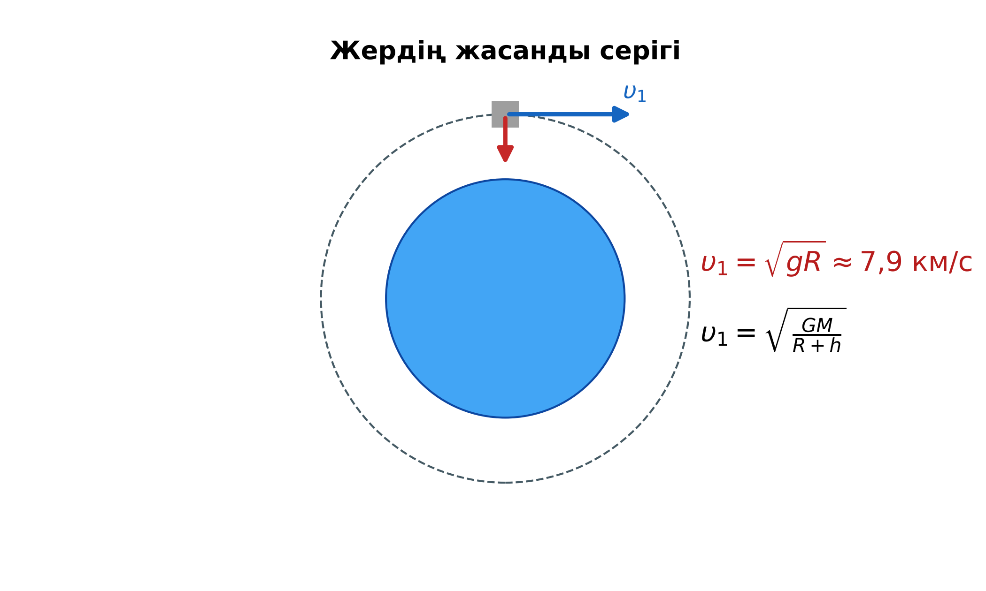
Жаңа білім Сабақтың ортасы · 12 мин
Негізгі ұғымдар
Ньютон зеңбірегі ой-тәжірибесі.
Бірінші ғарыштық жылдамдық: υ₁ = √(gR) ≈ 7,9 км/с.
h биіктікте: υ = √(GM/(R + h)).
Екінші ғарыштық υ₂ ≈ 11,2 км/с (Жерден кету), үшінші ≈ 16,7 км/с.
Денелердің ауырлық күшінің әрекетінен қозғалуы. Жердің жасанды серіктерінің қозғалысы БЖБ №4 .
5

Slide 6
Негізгі формулалар мен ұғымдар Сабақтың ортасы · 12 мин
Есте сақта
Бірінші ғарыштық жылдамдық: υ₁ = √(gR) ≈ 7,9 км/с.
1
h биіктікте: υ = √(GM/(R + h)).
2
Денелердің ауырлық күшінің әрекетінен қозғалуы. Жердің жасанды серіктерінің қозғалысы БЖБ №4 .
6

Slide 7
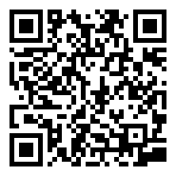
Виртуалды зертхана Сабақтың ортасы · 12 мин
PhET симуляциясы
1
Симуляцияны QR-код арқылы ашыңдар
2
Параметрлерді өзгертіп, нәтижені бақылаңдар
3
Қандай шама қалай өзгереді? Қорытындыны дәптерге жазыңдар
phet.colorado.edu/en/simulations/gravity-and-orbits
Денелердің ауырлық күшінің әрекетінен қозғалуы. Жердің жасанды серіктерінің қозғалысы БЖБ №4 .
7

Slide 8
Бөлім бойынша жиынтық бағалау №4 Сабақтың ортасы · 15 мин
Жиынтық бағалау
«Динамика негіздері» бөлімі бойынша
Тапсырмаларды өз бетіңше орында
Уақытты қадағала, жауабыңды таза жаз
Жұмысты уақытында тапсыр
Денелердің ауырлық күшінің әрекетінен қозғалуы. Жердің жасанды серіктерінің қозғалысы БЖБ №4 .
8

Slide 9
Бекіту: «Үлгі бойынша есеп» Сабақтың ортасы · 7 мин
Үлгі бойынша есеп
Мұғалім үлгі есепті тақтада шығарады (Берілгені – ХБЖ – Шешуі – Жауабы), кейін ұқсас есепті оқушылар өз бетінше шығарады.
ТАПСЫРМА
тақырыптың негізгі формулаларын «Формула – шама – бірлік – мысал» кестесіне жүйелеп, бір үлгі есепті жұппен шығарыңдар.
Денелердің ауырлық күшінің әрекетінен қозғалуы. Жердің жасанды серіктерінің қозғалысы БЖБ №4 .
9

Slide 10
Сергіту сәті Сабақтың ортасы · 2 мин
Сергіп алайық
«Молекулалар». Оқушылар қатты дене, сұйық, газ молекулаларының қозғалысын қимылмен көрсетеді.
Денелердің ауырлық күшінің әрекетінен қозғалуы. Жердің жасанды серіктерінің қозғалысы БЖБ №4 .
10

Slide 11
Деңгейлік тапсырмалар Сабақтың ортасы · 11 мин
Деңгейіңді таңда
A
B
C
A деңгейі
B деңгейі
C деңгейі
білу, түсіну
қолдану
талдау, жинақтау
А деңгейін орындасаң — В деңгейіне өт!
Денелердің ауырлық күшінің әрекетінен қозғалуы. Жердің жасанды серіктерінің қозғалысы БЖБ №4 .
11

Slide 12
А деңгейі: білу, түсіну Сабақтың ортасы · 11 мин
A
Бірінші ғарыштық жылдамдық формуласын жаз.
Жауабы
υ₁ = √(gR).
Денелердің ауырлық күшінің әрекетінен қозғалуы. Жердің жасанды серіктерінің қозғалысы БЖБ №4 .
12

Slide 13
В деңгейі: қолдану Сабақтың ортасы · 11 мин
B
300 км биіктіктегі серіктің жылдамдығын тап.
Жауабы
υ = √(4·10¹⁴/6,7·10⁶) ≈ 7,7 км/с.
Денелердің ауырлық күшінің әрекетінен қозғалуы. Жердің жасанды серіктерінің қозғалысы БЖБ №4 .
13

Slide 14
С деңгейі: талдау, жинақтау Сабақтың ортасы · 11 мин
C
Геостационар орбита қандай болуы керек (T = 24 сағ)? Оның биіктігін бағалап, қолданылуын (KazSat) түсіндір.
Жауабы
r = ∛(GMT²/4π²) ≈ 42 000 км, h ≈ 36 000 км; байланыс, теледидар.
Денелердің ауырлық күшінің әрекетінен қозғалуы. Жердің жасанды серіктерінің қозғалысы БЖБ №4 .
14

Slide 15

Бекіту: Google Forms викторинасы Сабақтың соңы · 7 мин
Тез жауап бер
1
υ₁ ≈ ?
7,9 км/с
2
h артса орбиталық υ?
азаяды
3
υ₂ ≈ ?
11,2 км/с
Google Forms
Денелердің ауырлық күшінің әрекетінен қозғалуы. Жердің жасанды серіктерінің қозғалысы БЖБ №4 .
15

Slide 16
Рефлексия Сабақтың соңы · 7 мин
«Бағдаршам»
жасыл – бәрін түсіндім; сары – сұрағым бар; қызыл – көмек керек.
9–10 балл
Өте жақсы
7–8 балл
Жақсы
5–6 балл
Қанағаттанарлық
0–4 балл
Қолдау қажет
Денелердің ауырлық күшінің әрекетінен қозғалуы. Жердің жасанды серіктерінің қозғалысы БЖБ №4 .
16

Slide 17
Үй тапсырмасы Сабақтың соңы
Үйде орында
A
B
C
§18; 3 есеп.
KazSat серіктері туралы мәлімет.
Ньютон зеңбірегі туралы анимация/сызба.
Денелердің ауырлық күшінің әрекетінен қозғалуы. Жердің жасанды серіктерінің қозғалысы БЖБ №4 .
17

Slide 18
Сабаққа белсенді қатысқандарыңа рахмет!
«Бірлік бар жерде – тірлік бар» (халық мақалы).»
—

